Slide 1



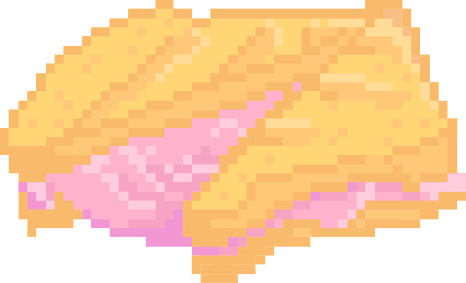
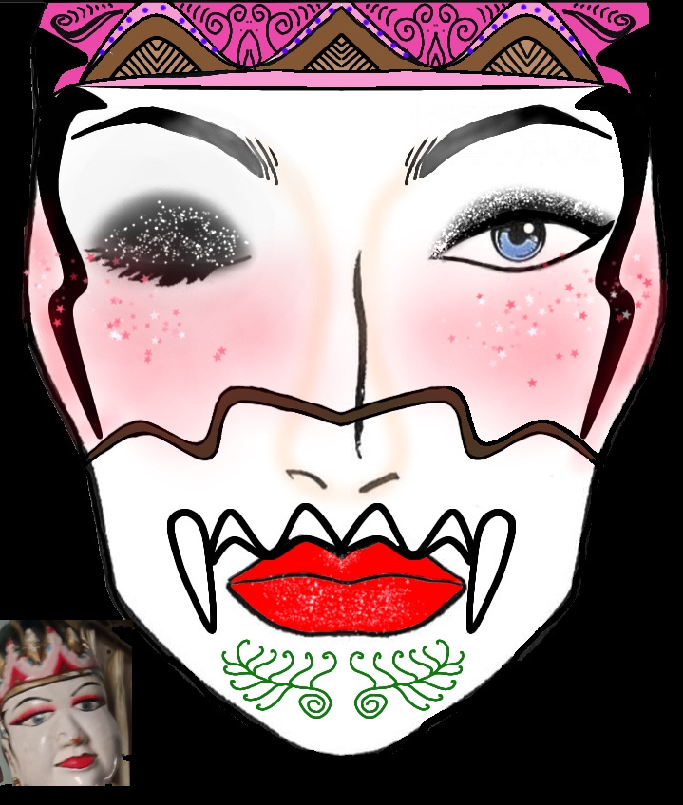



rias karakter panggung yang saya buat terinspirasi dari wajah wayang thengul yang berasal dari Bojonegoro, Jawa Timur. penggunaan dasar wajah warna putih seperti rias wayang thengul karakter baik dengan perpaduan riasan dari bagian gunungan wayang dari batas tengah hingga dagu
Adinda Putri Febri Susanti

